Slide 1
Смоленская область Сафоновский район с.Издешково
Общественная баня
фотопрезентация

Slide 2
Издешковская общественная баня
рассчитана на 20 помывочных мест;
печь основная отопительная (в котельной);
печь для парилки с камнями;
отапливается дровами;
из бюджета субсидируются затраты на: приобретение дров, общехозяйственные расходы, 100% возмещение заработной платы и отчислений (налогов) на соцнужды работников по обслуживанию бани.

Slide 3
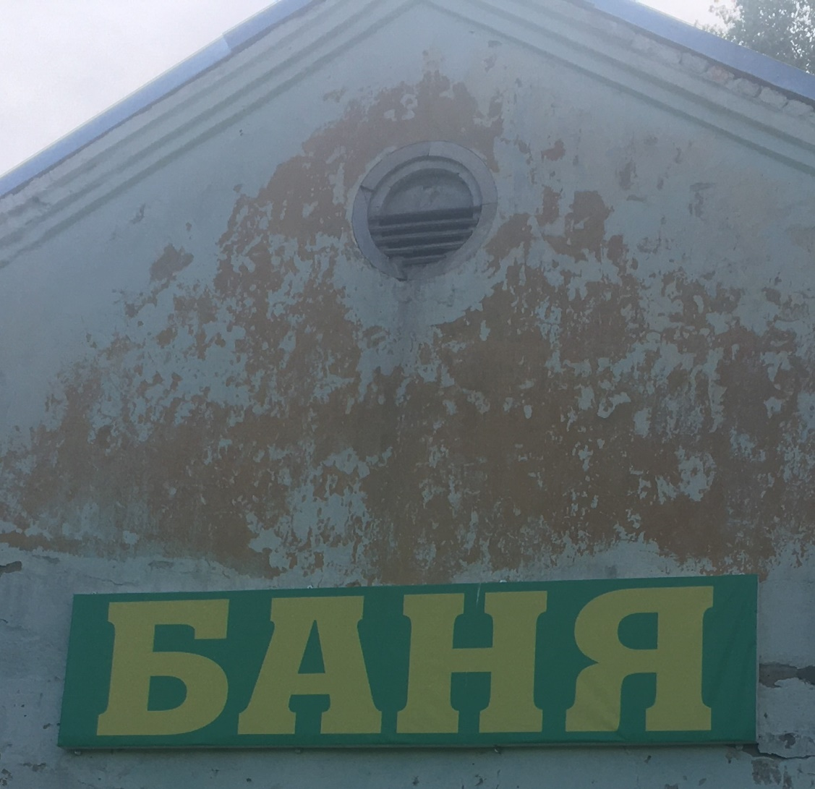
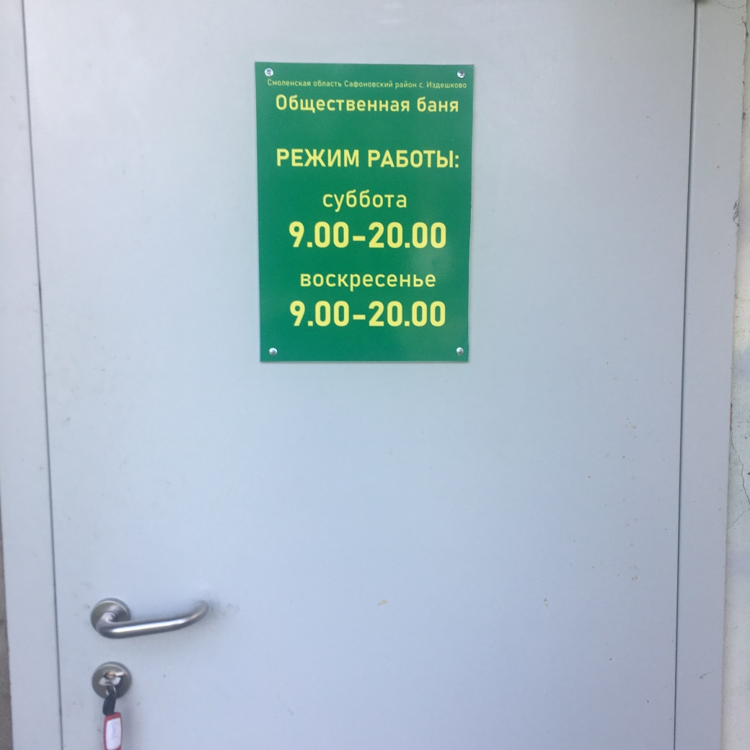

Slide 4
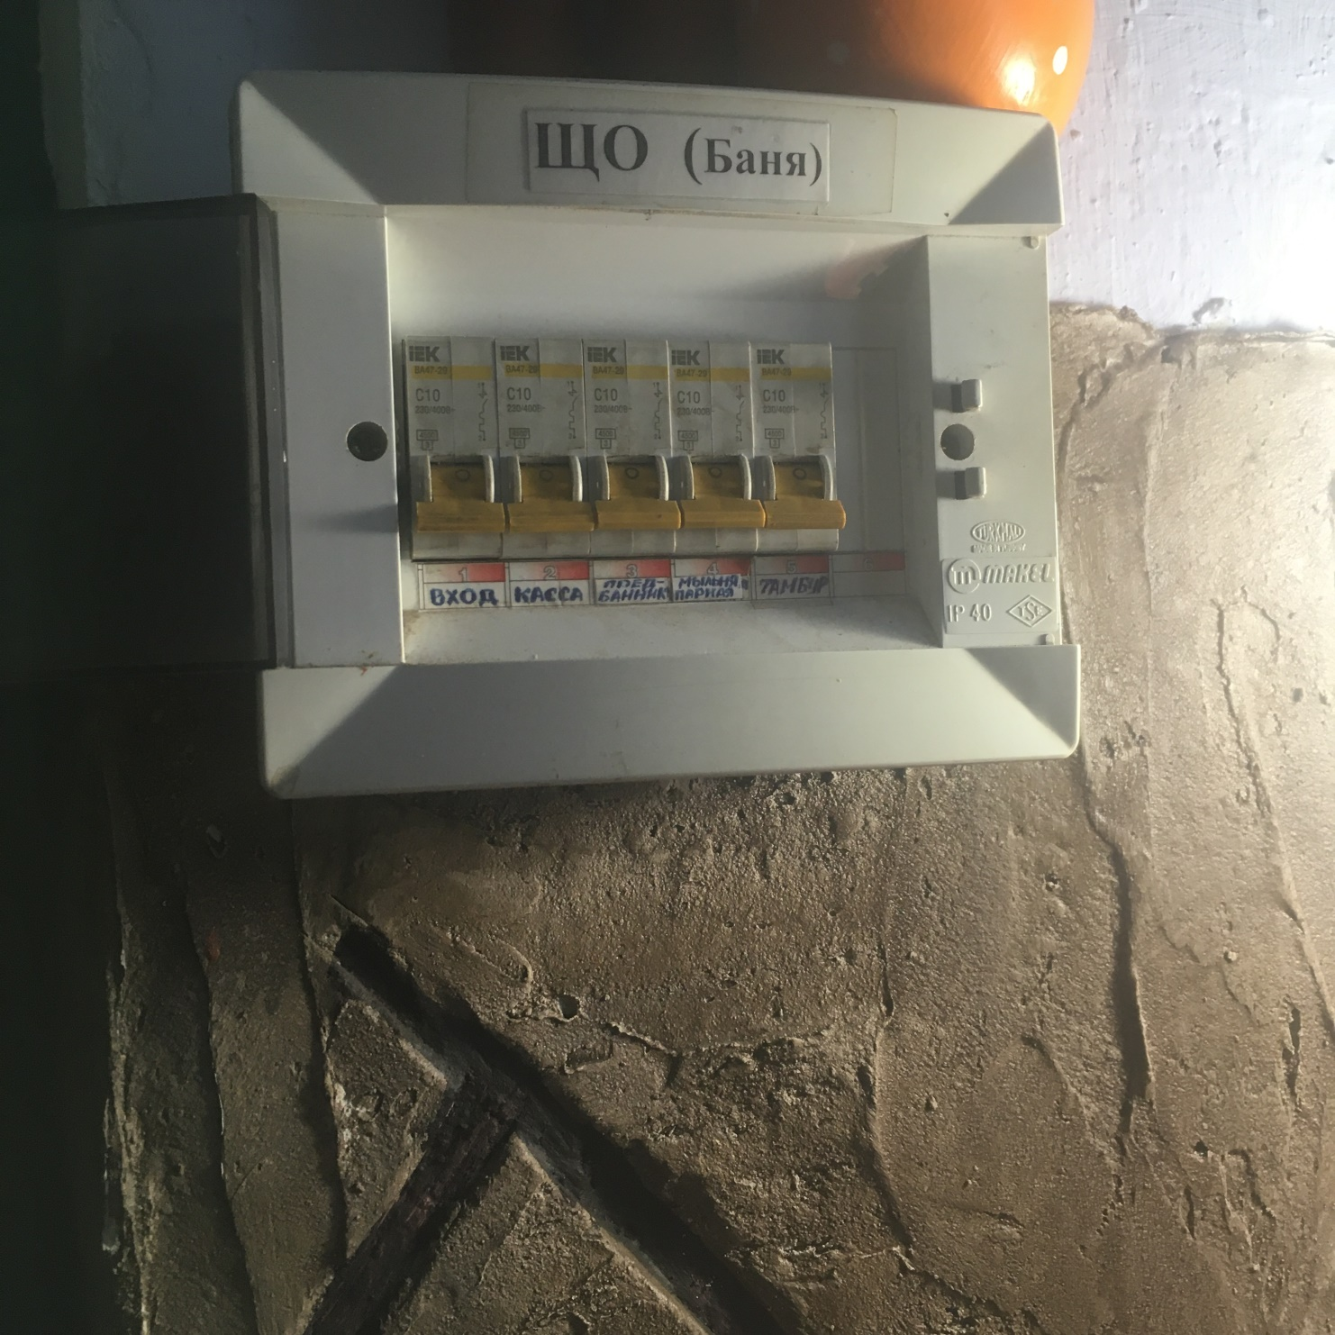

Slide 5
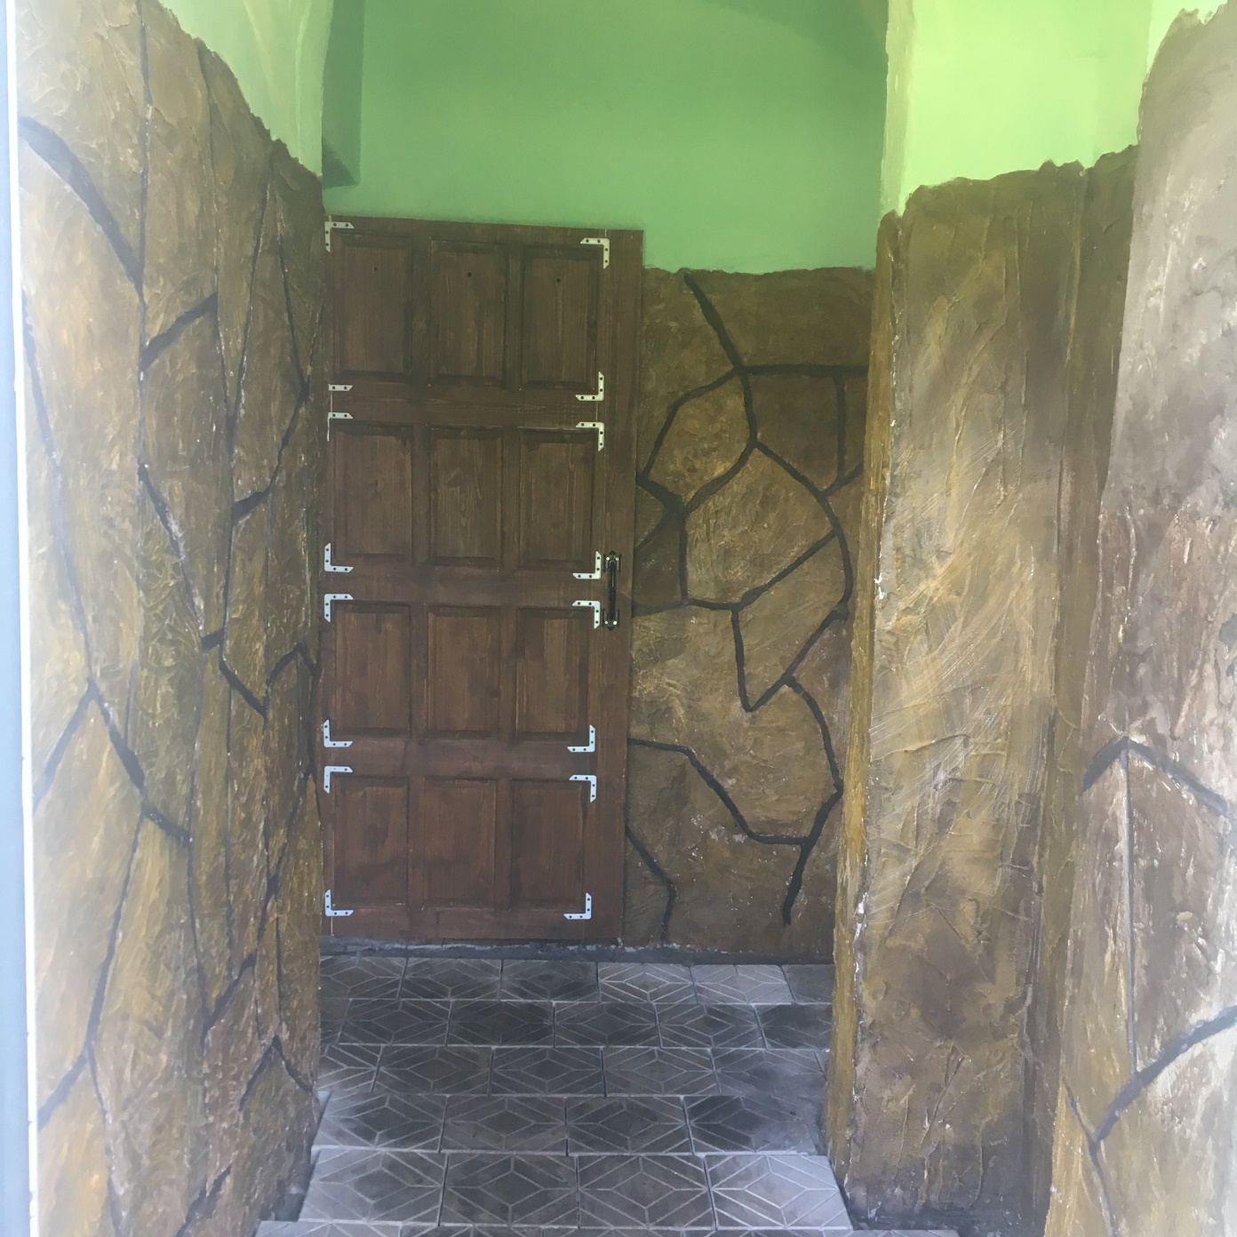

Slide 6
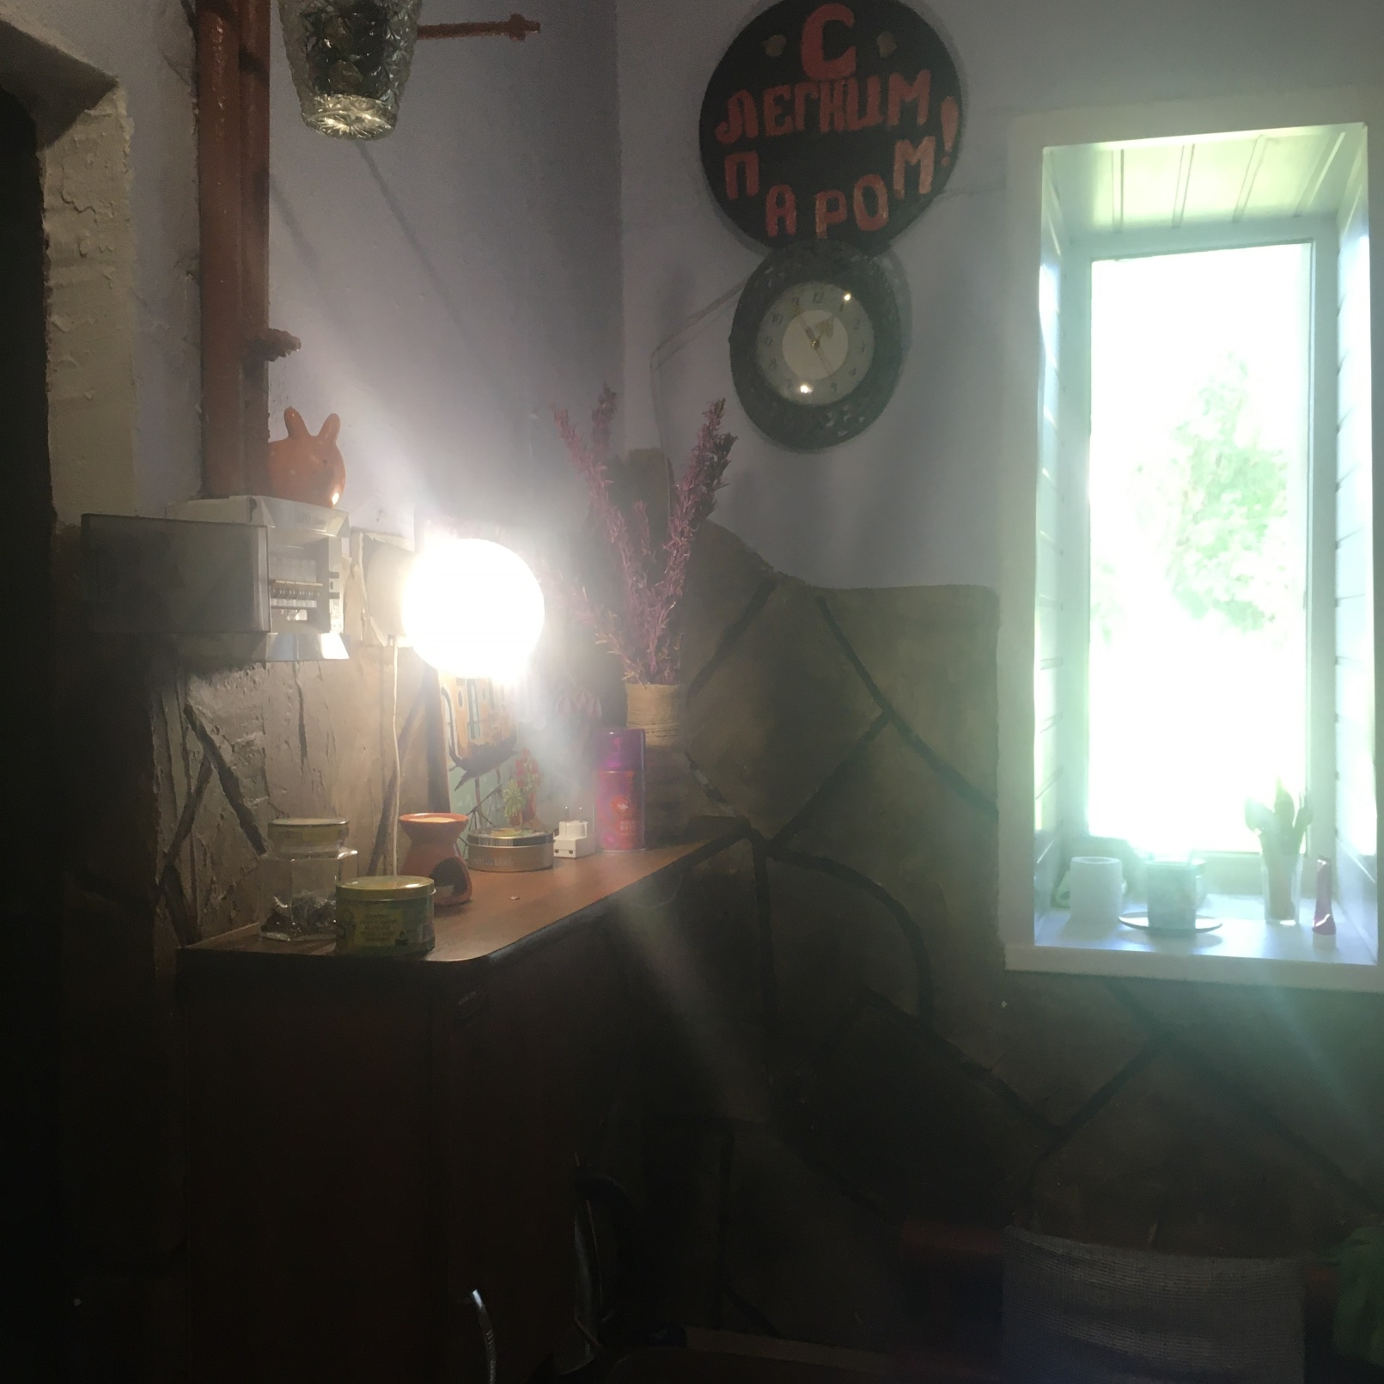

Slide 7
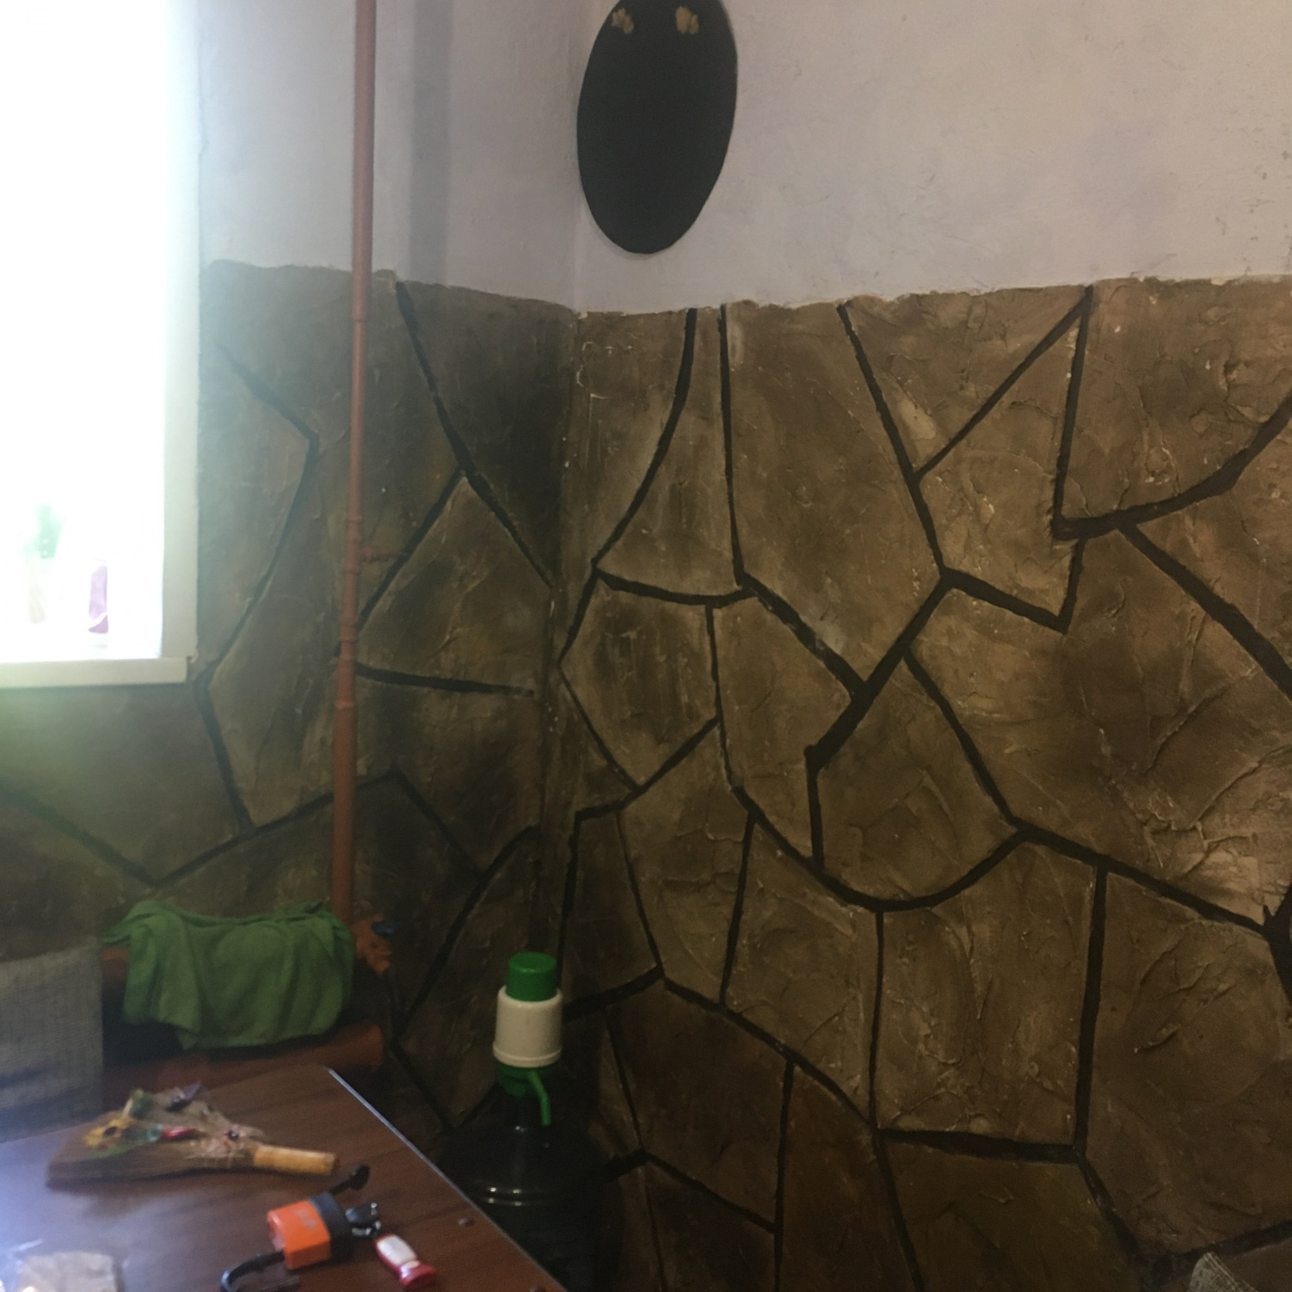

Slide 8
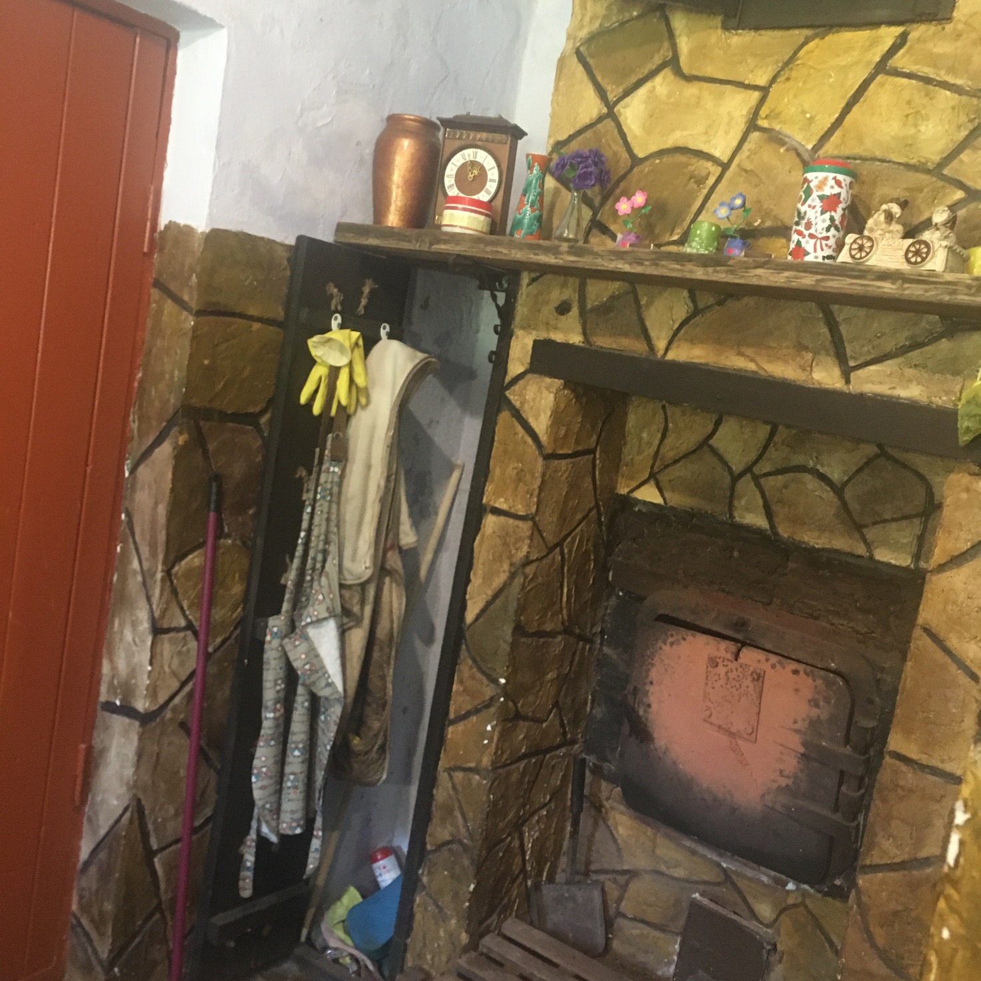

Slide 9
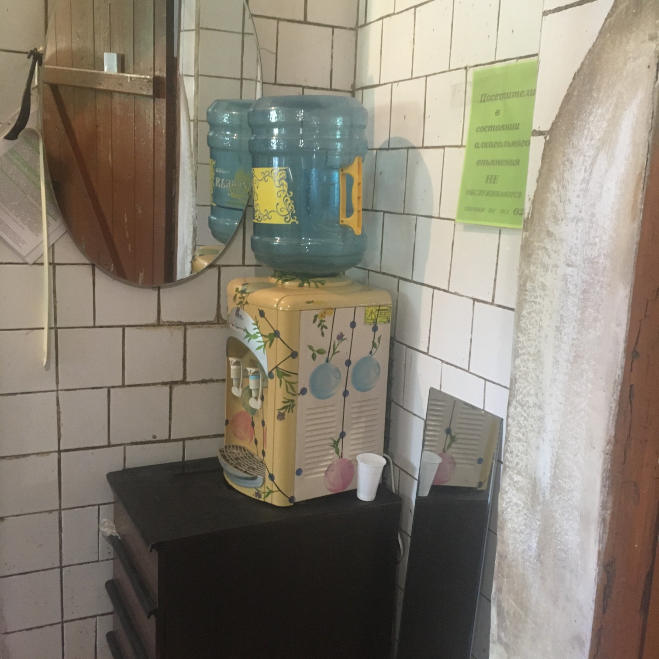

Slide 10
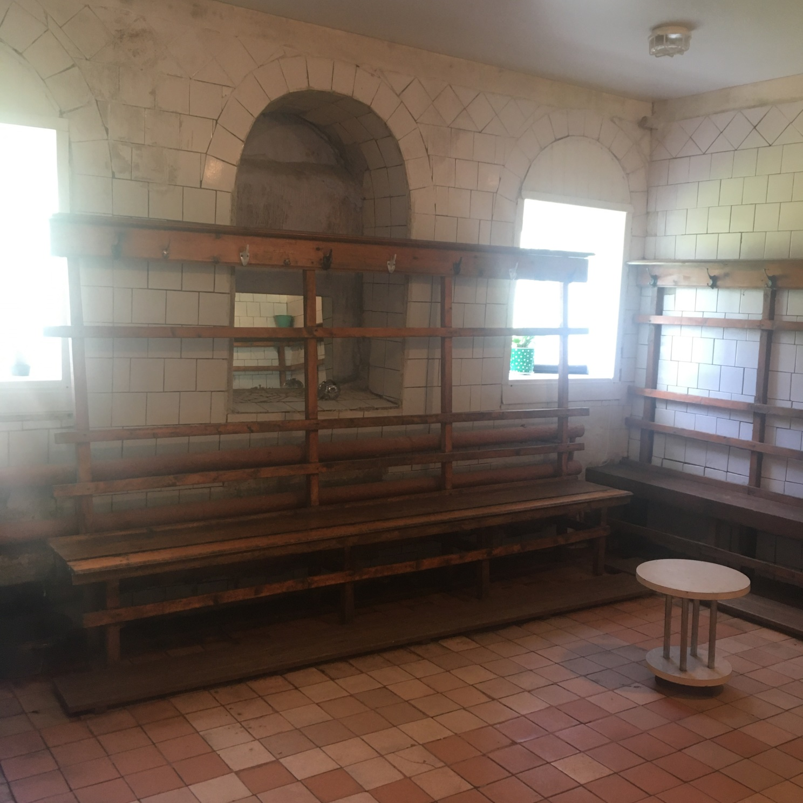

Slide 11
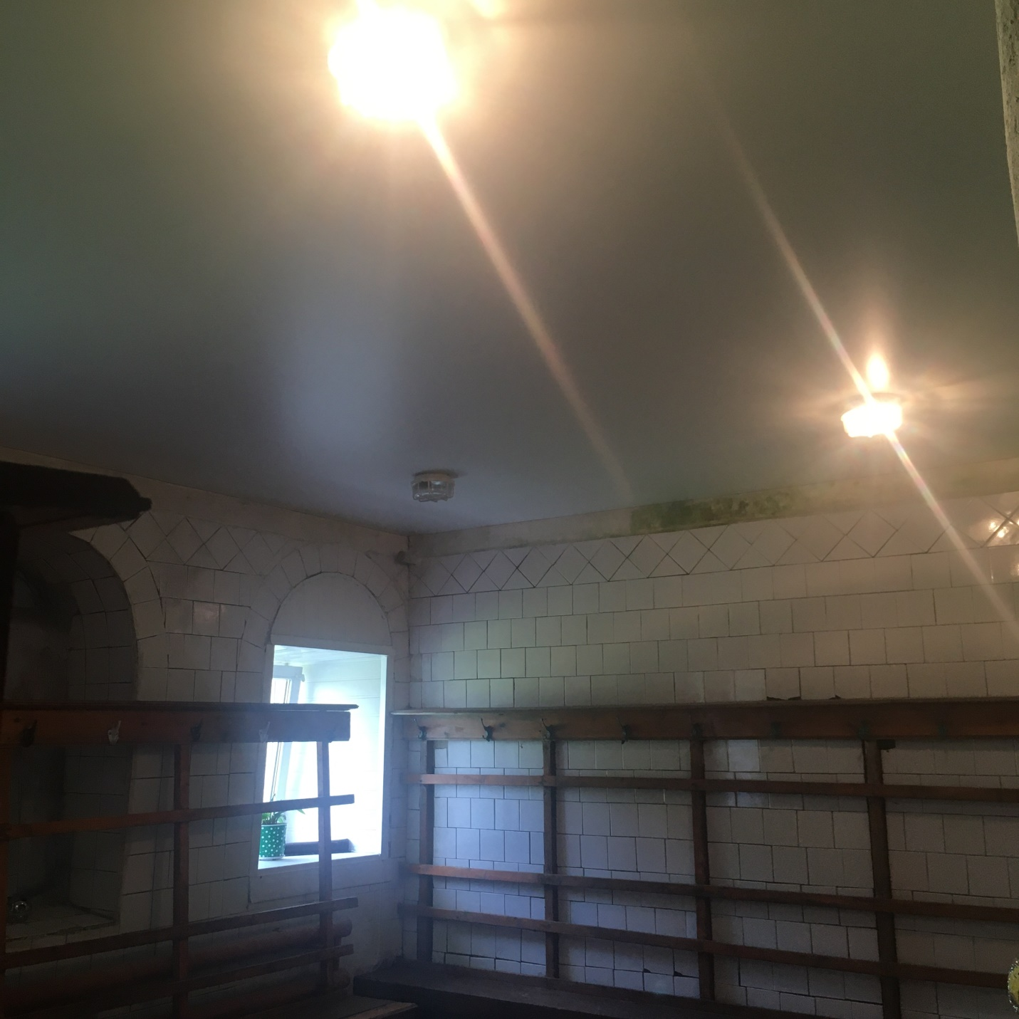

Slide 12
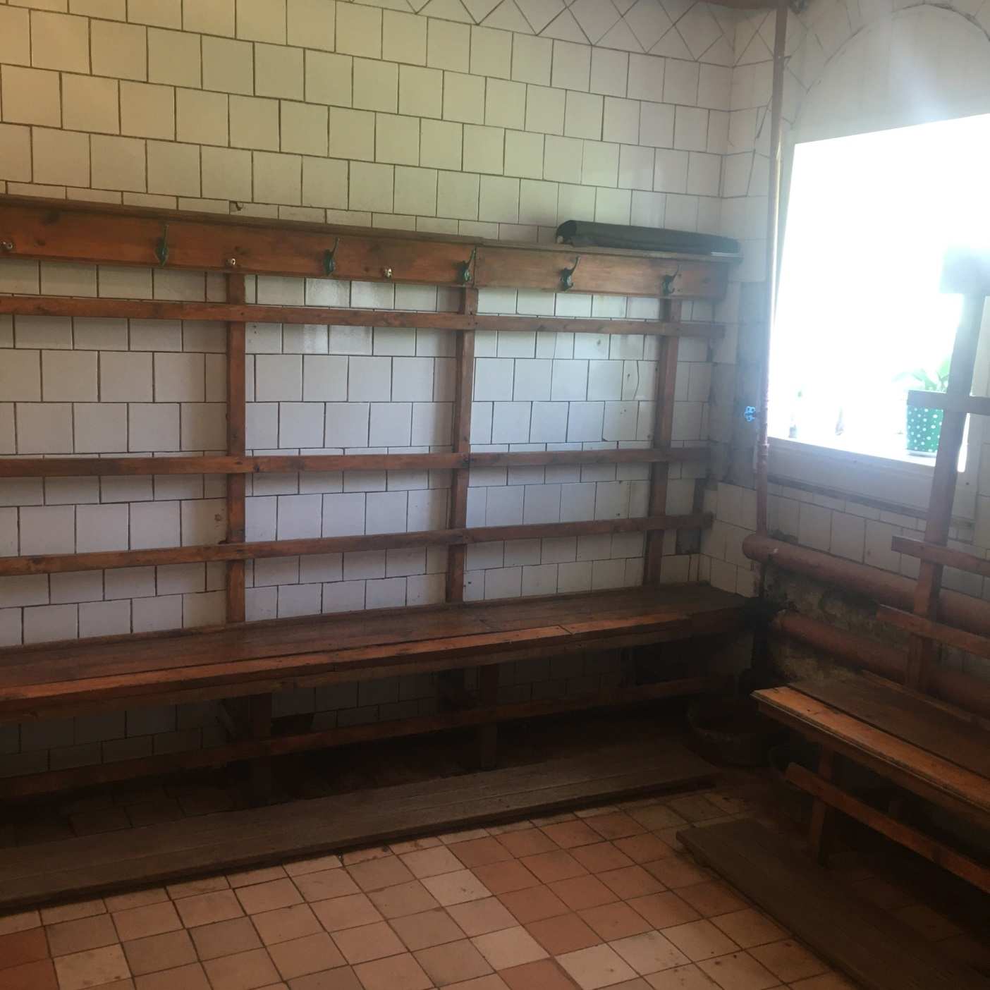

Slide 13
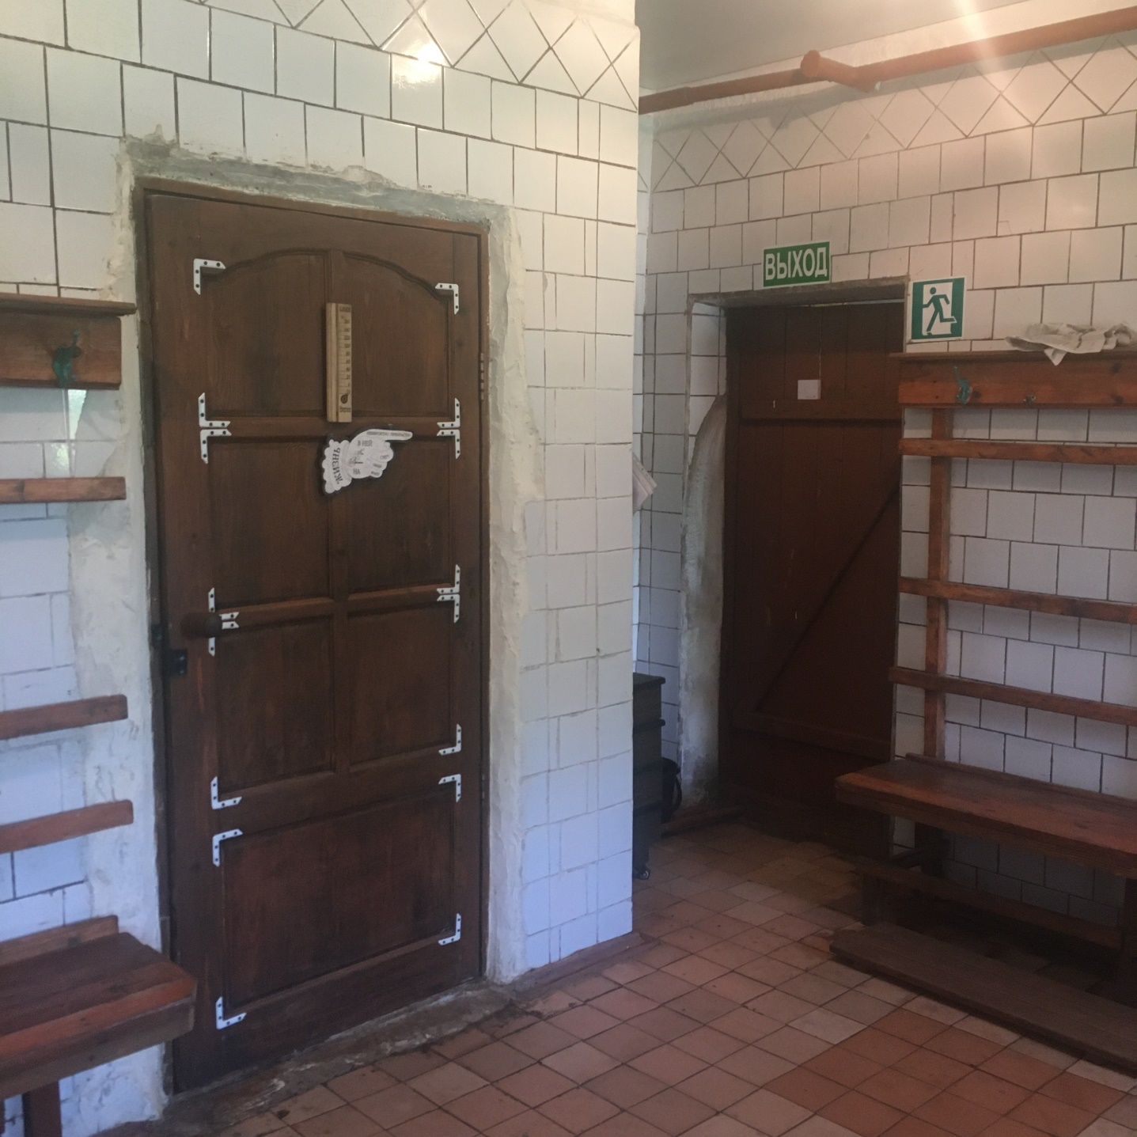

Slide 14
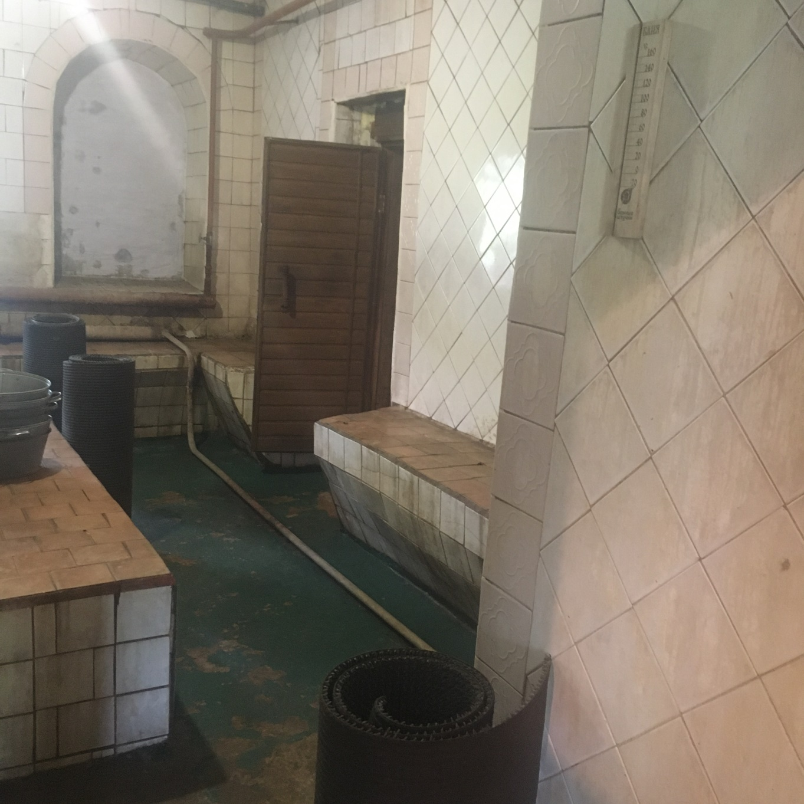

Slide 15
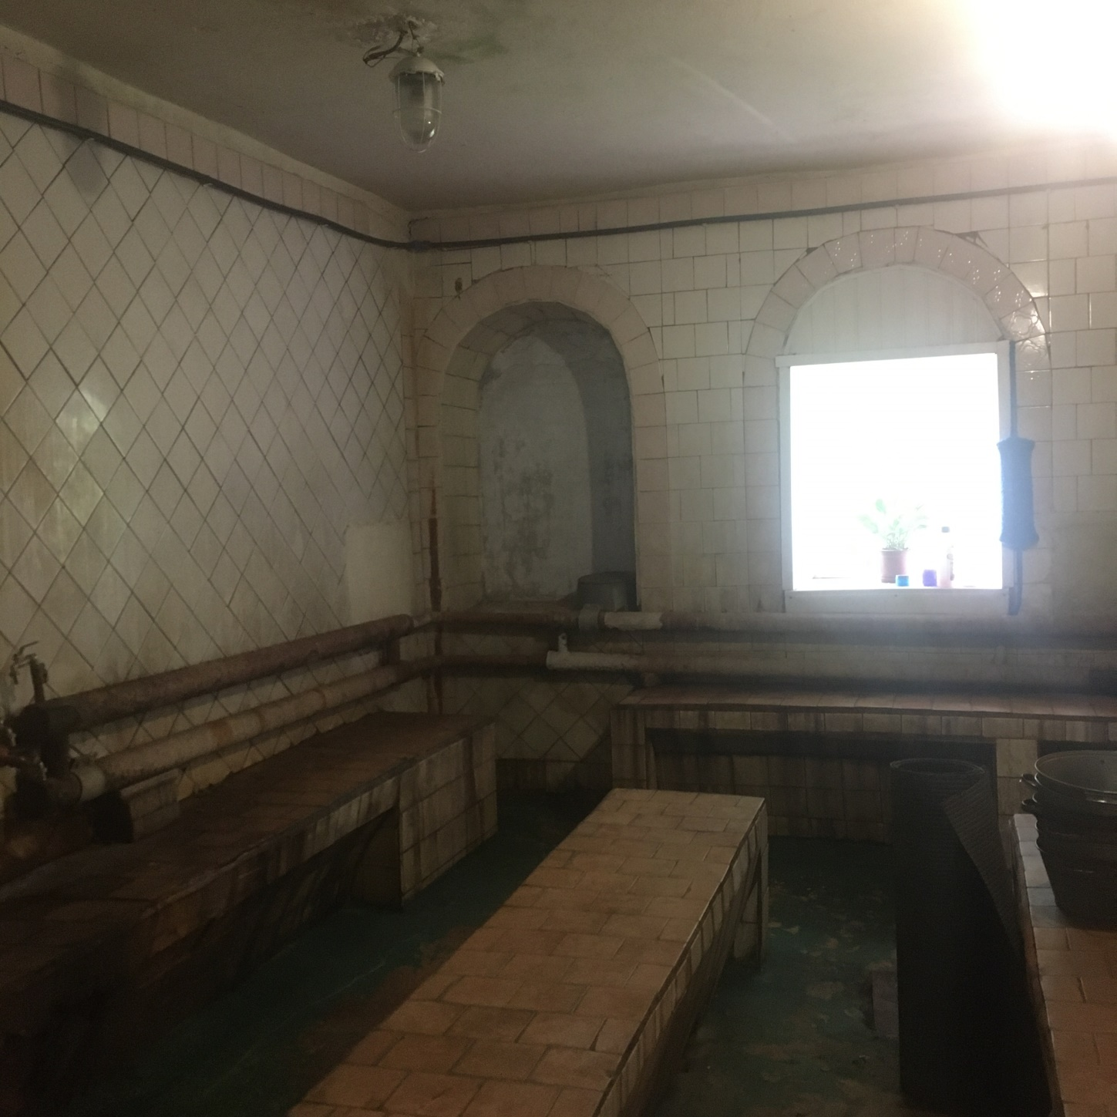

Slide 16
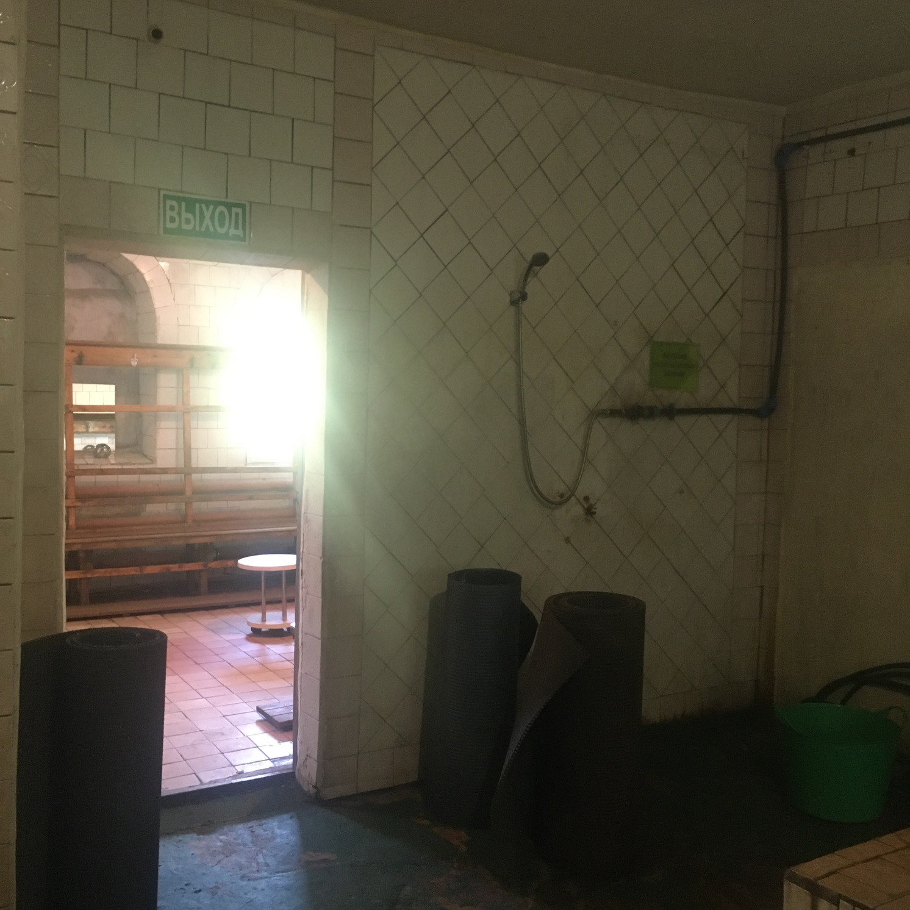

Slide 17
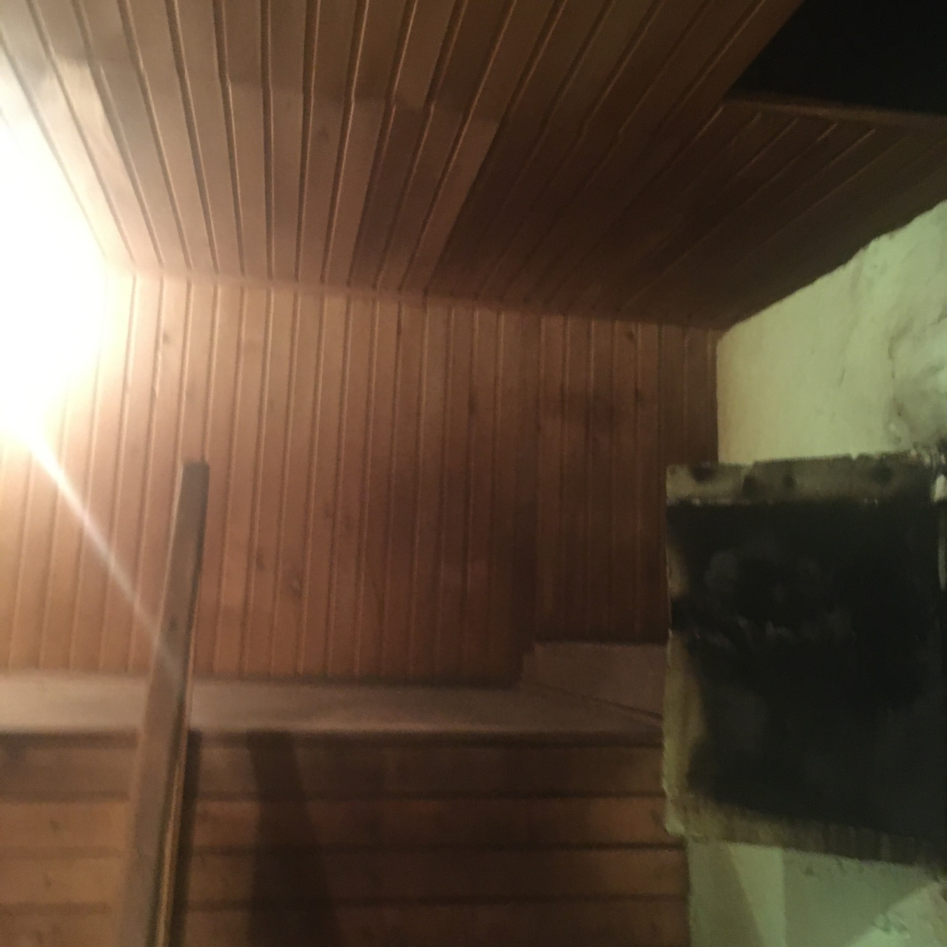

Slide 18
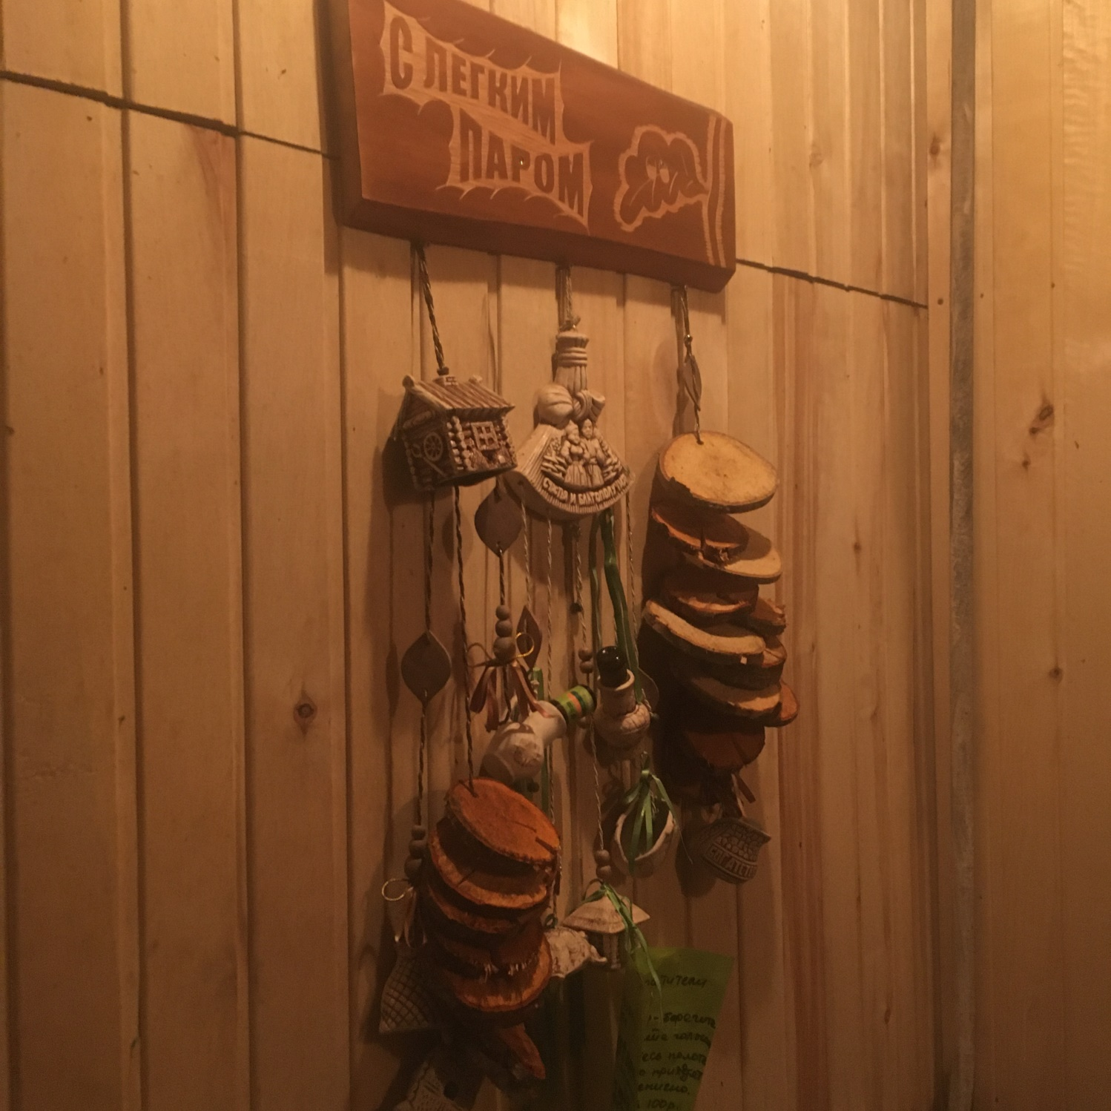

Slide 19
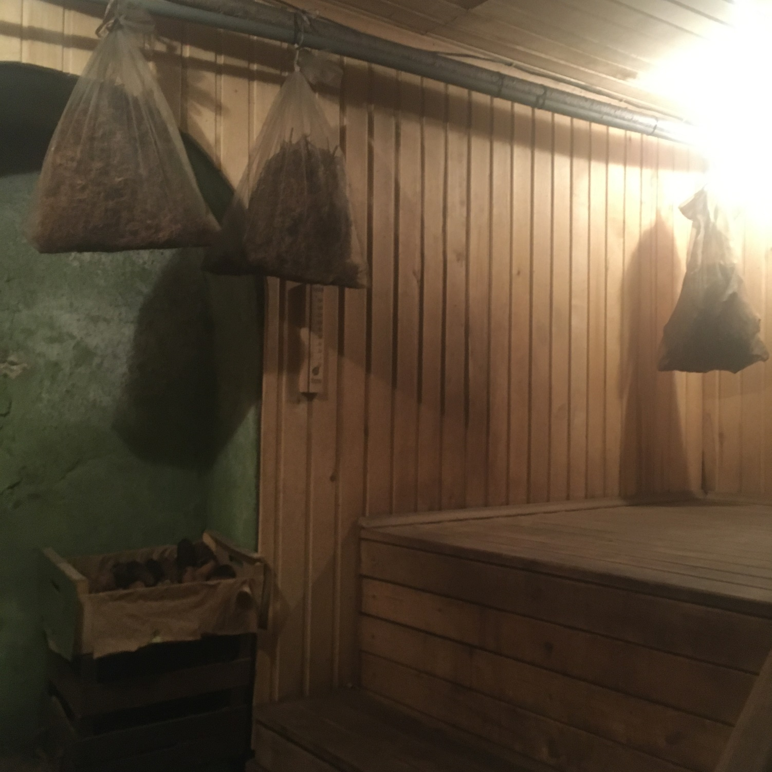

Slide 20
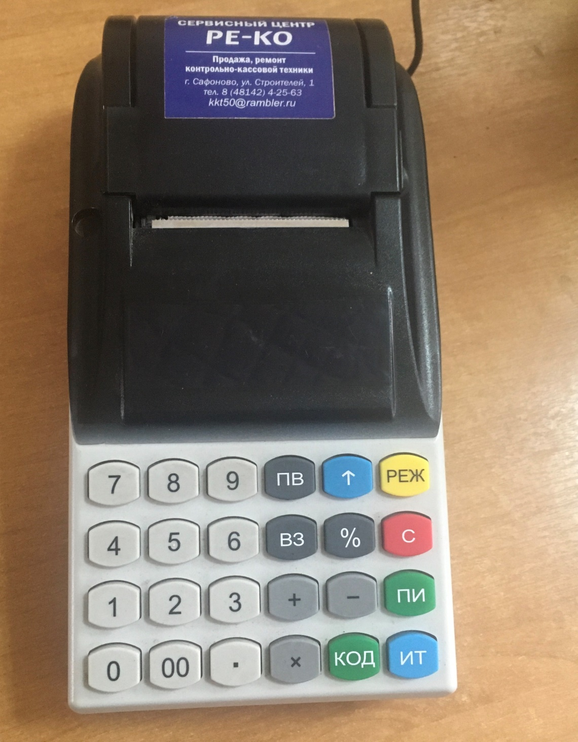

Slide 21
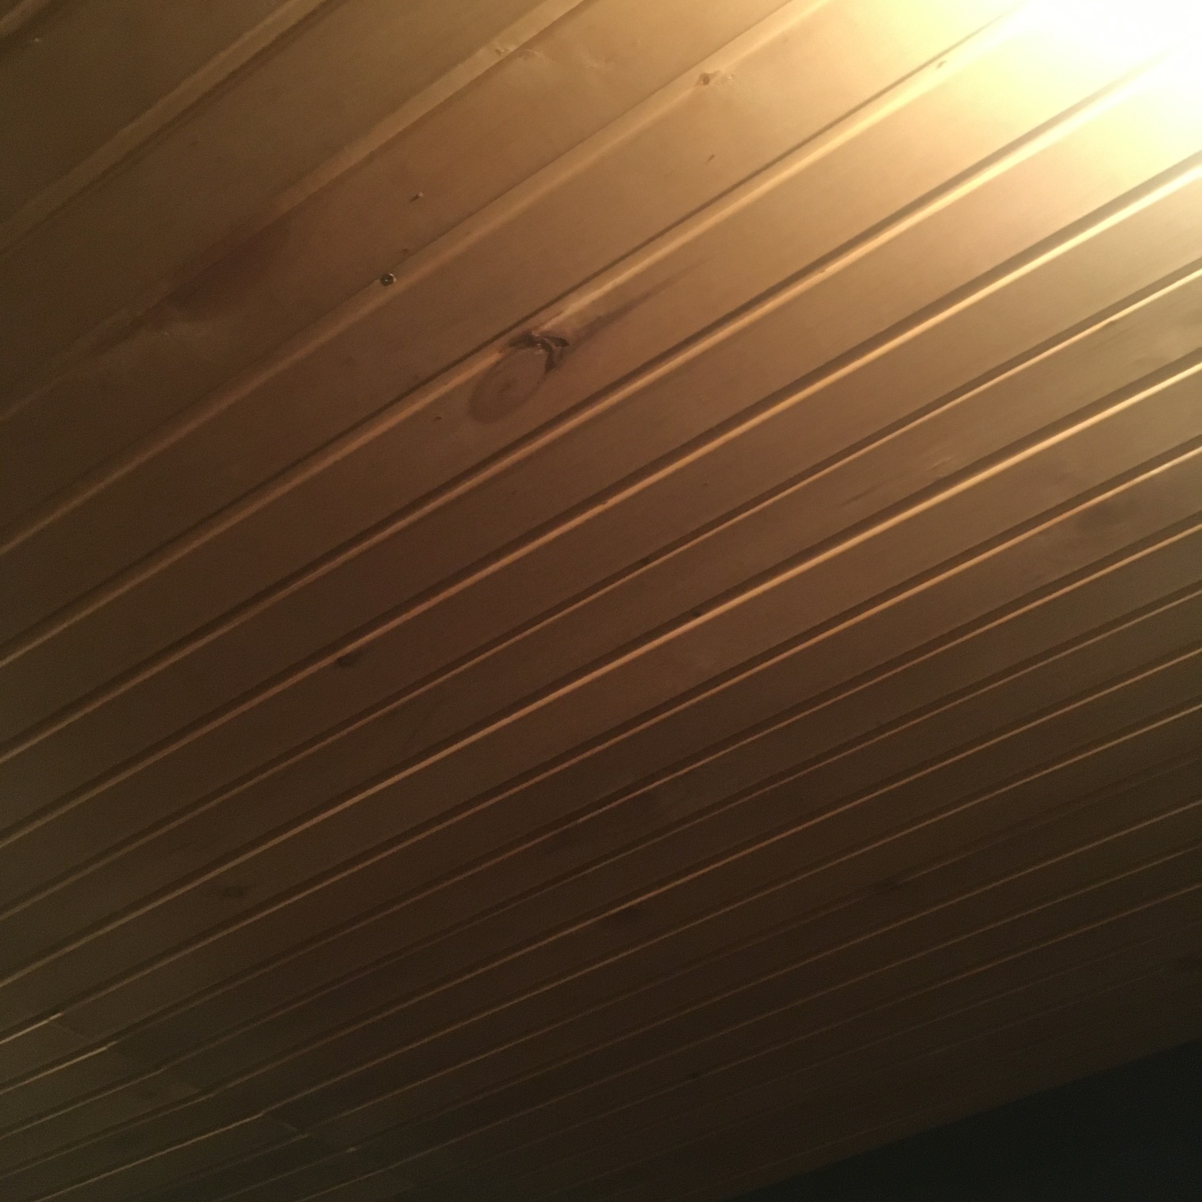
Издешковская общественная
баня ждет своего хозяина,
а посетители – любители
попарится ждут неравнодушного
Арендатора.

